Slide 1
Презентация на тему:
«Цветы вокруг нас»
Старше-подготовительная коррекционная группа

Slide 2
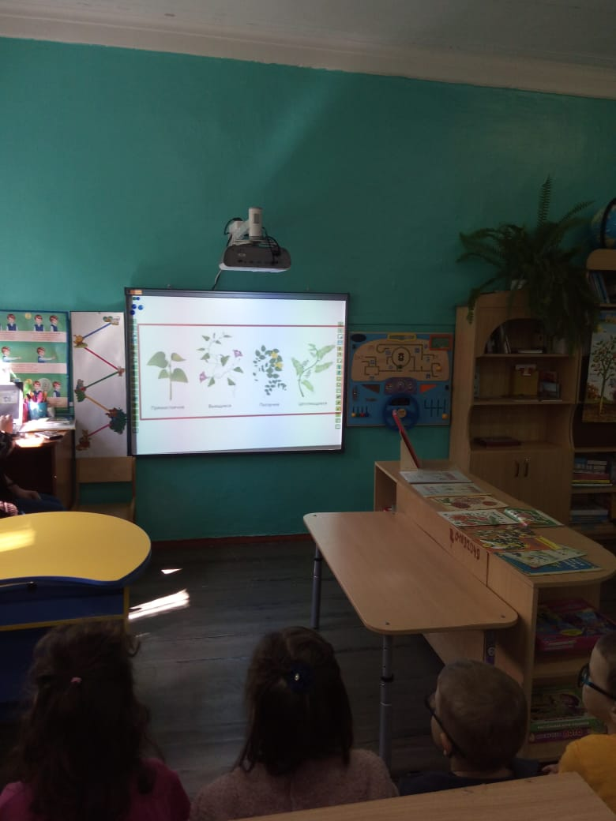
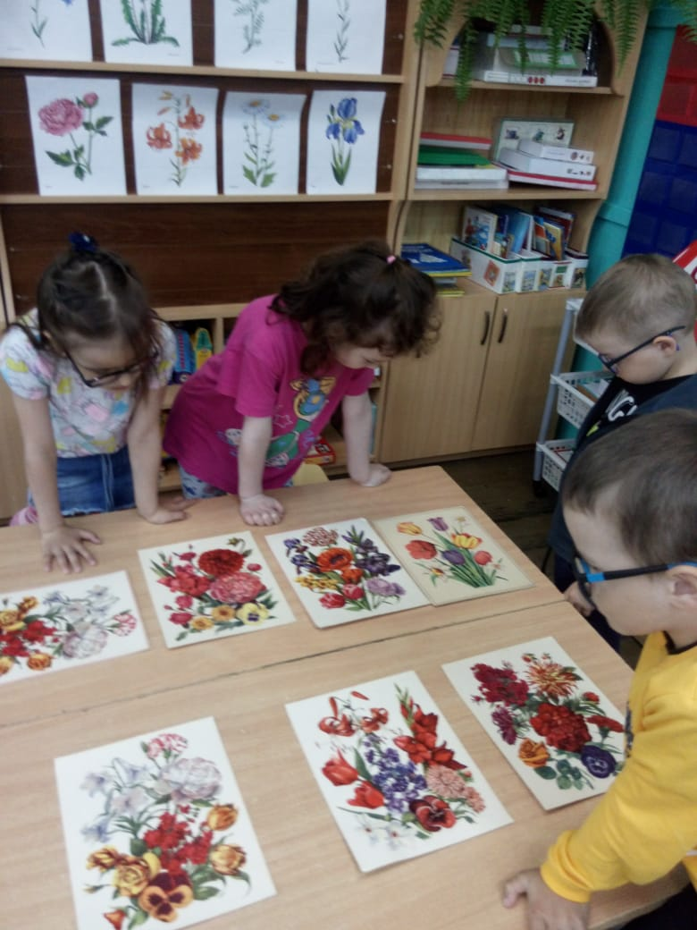
Знакомились с названиями цветов и где они растут.

Slide 3
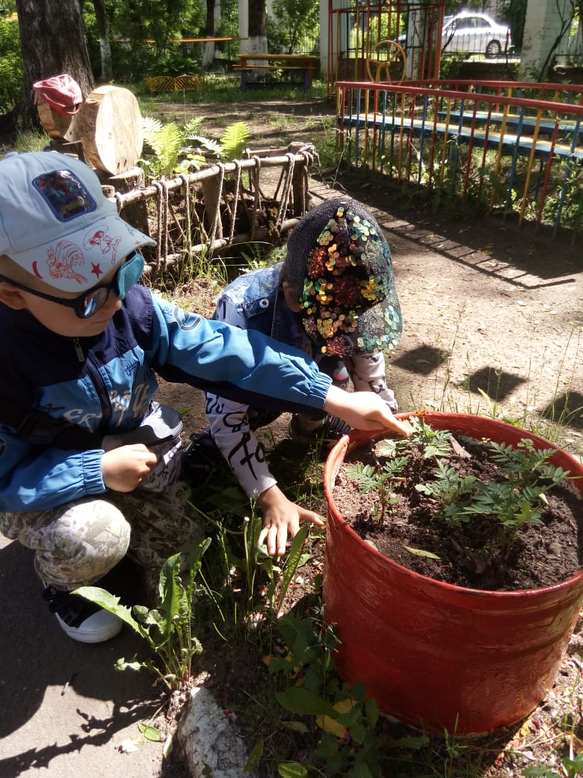
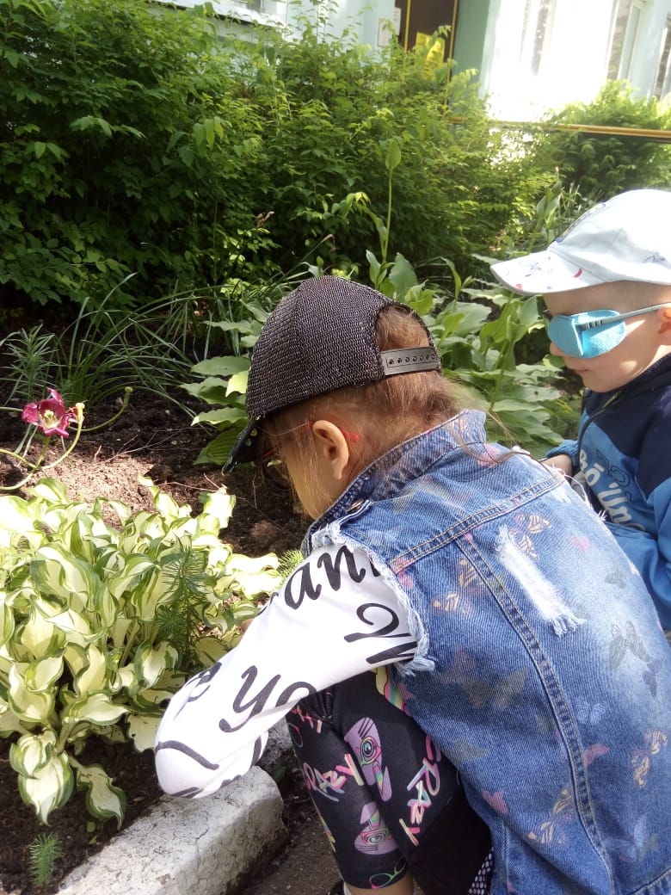
Наблюдали за цветами на клумбе.

Slide 4
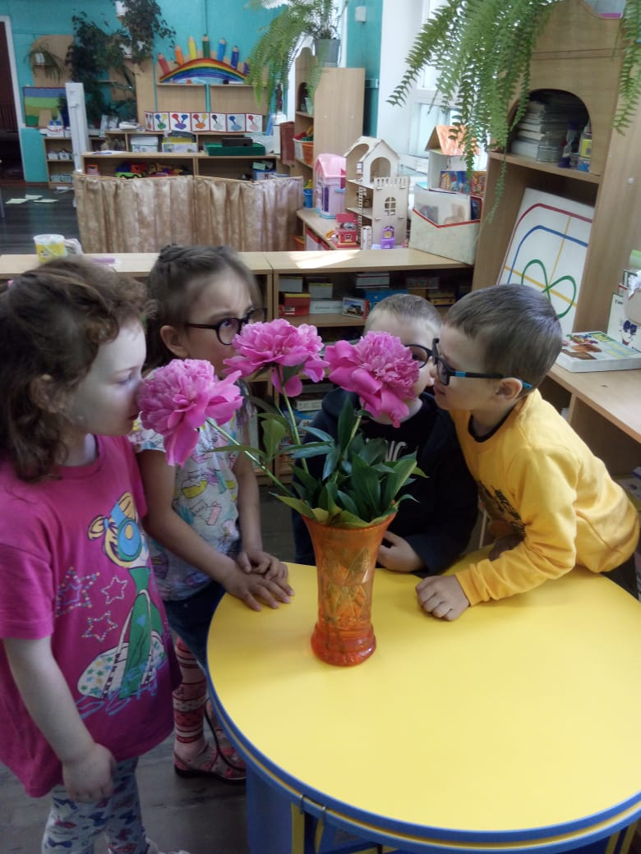
Знакомились с ароматом пионов.

Slide 5
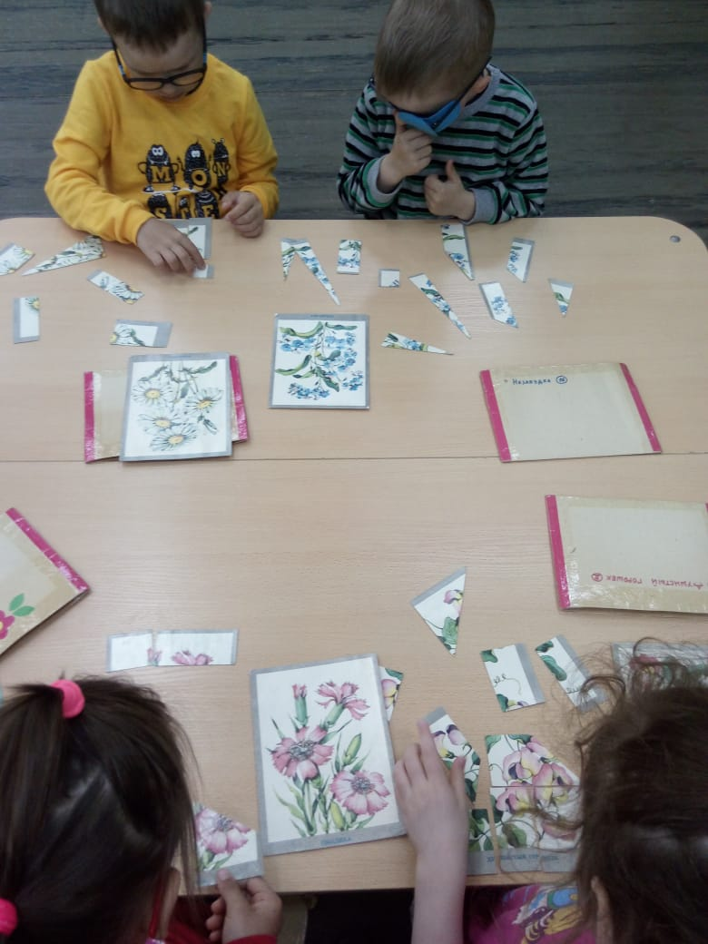
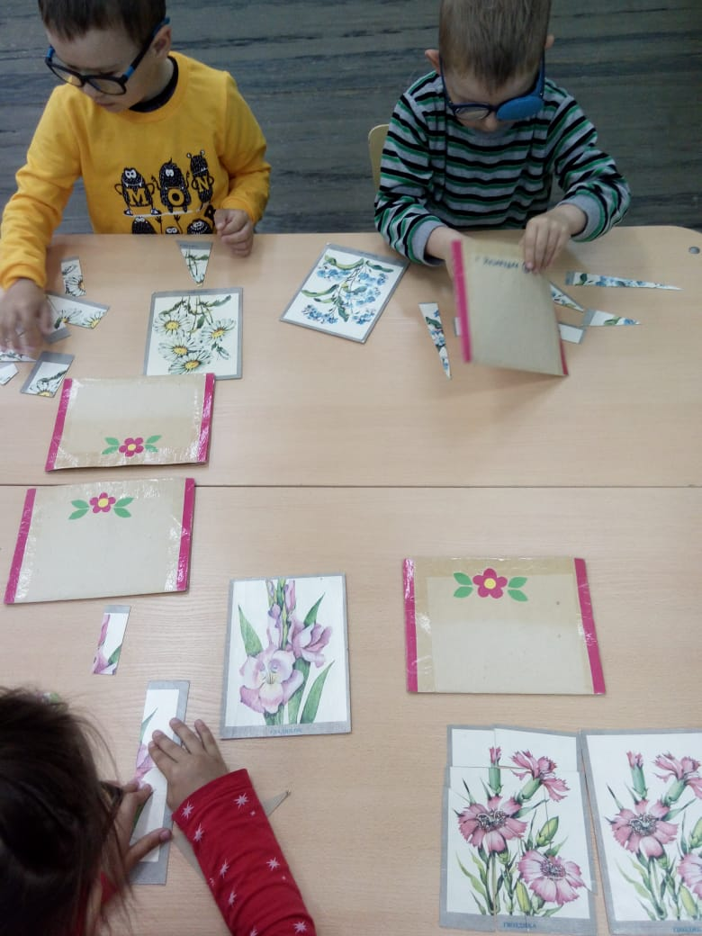
Собирали картинки из частей

Slide 6
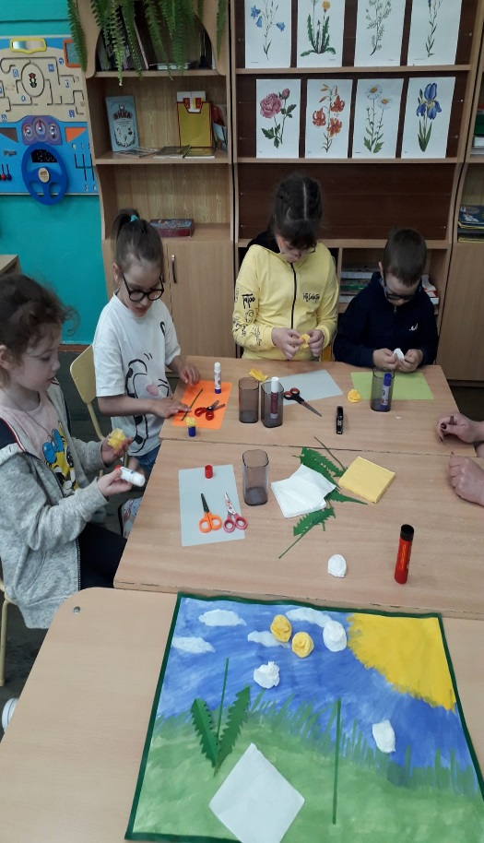
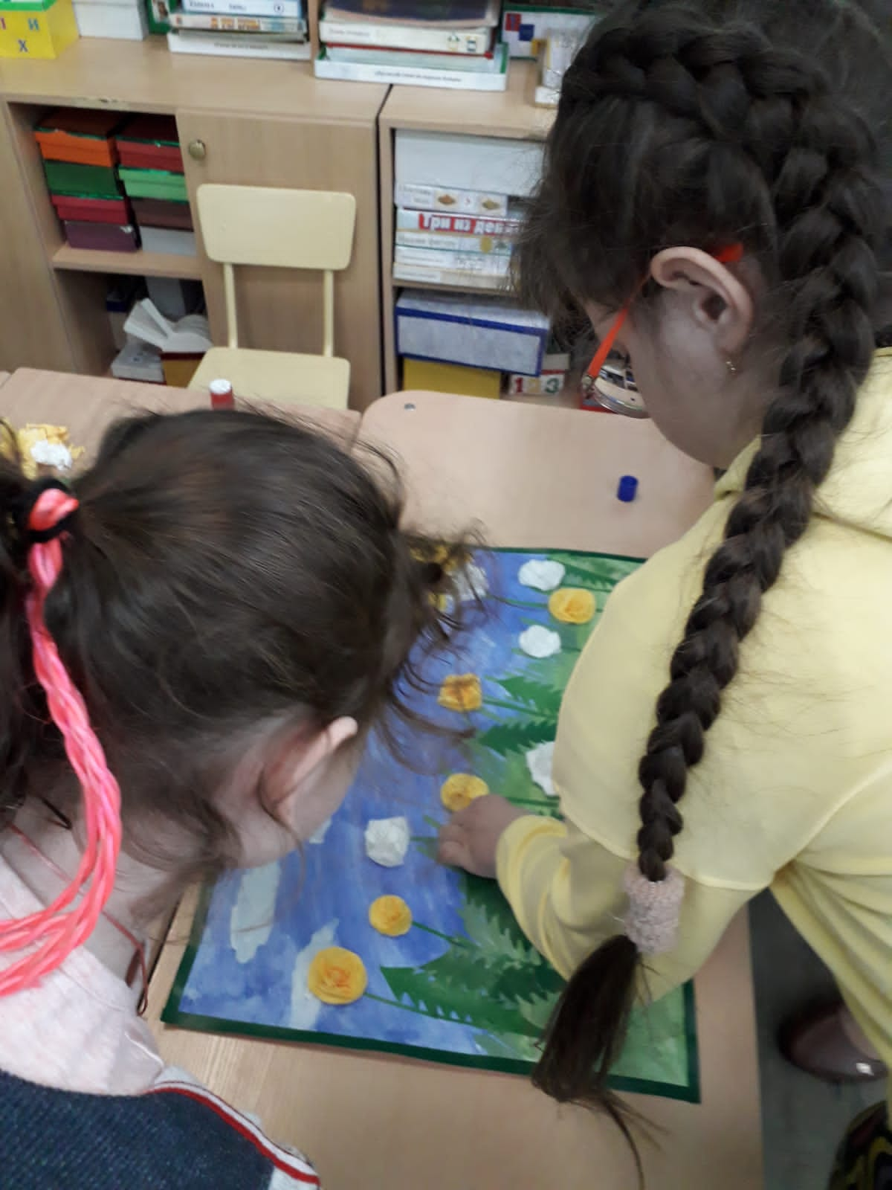
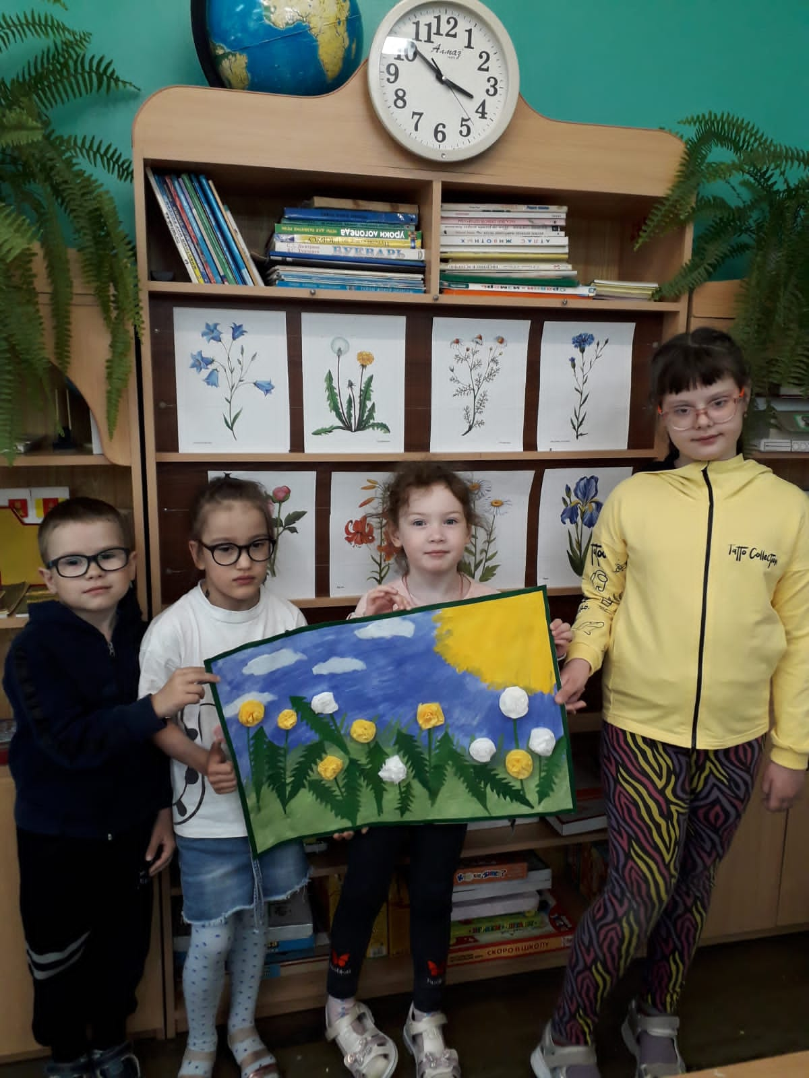
Делали коллективную аппликацию:
«Одуванчики»

Slide 7
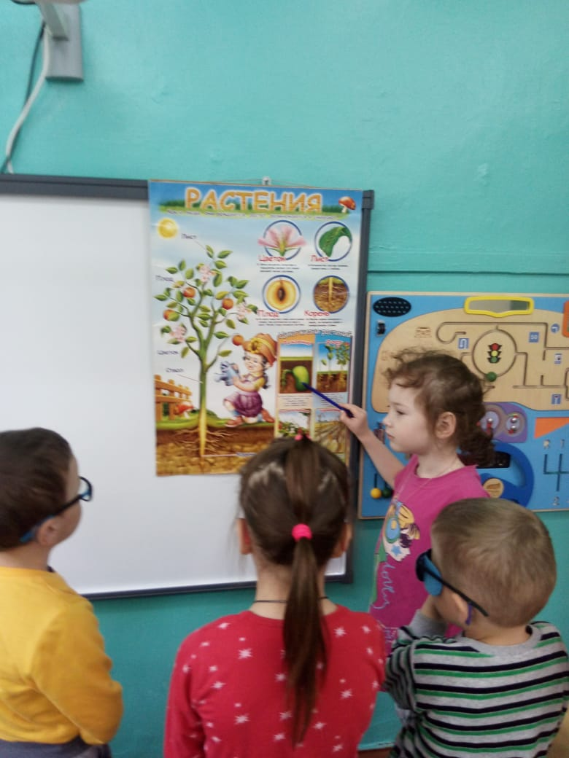
Изучали части растений.

Slide 8
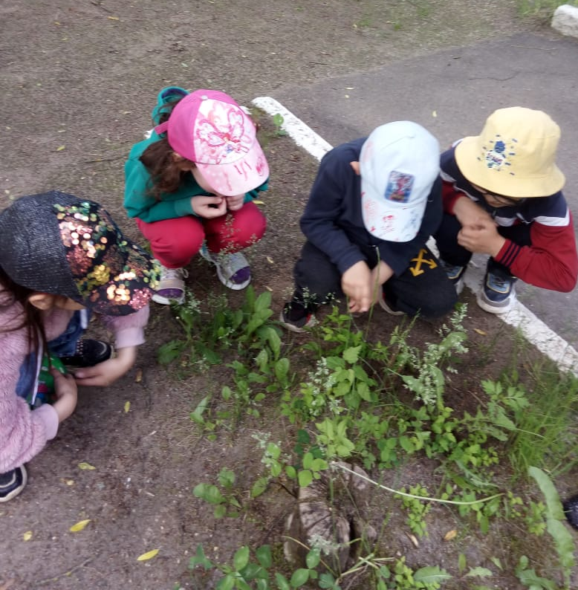
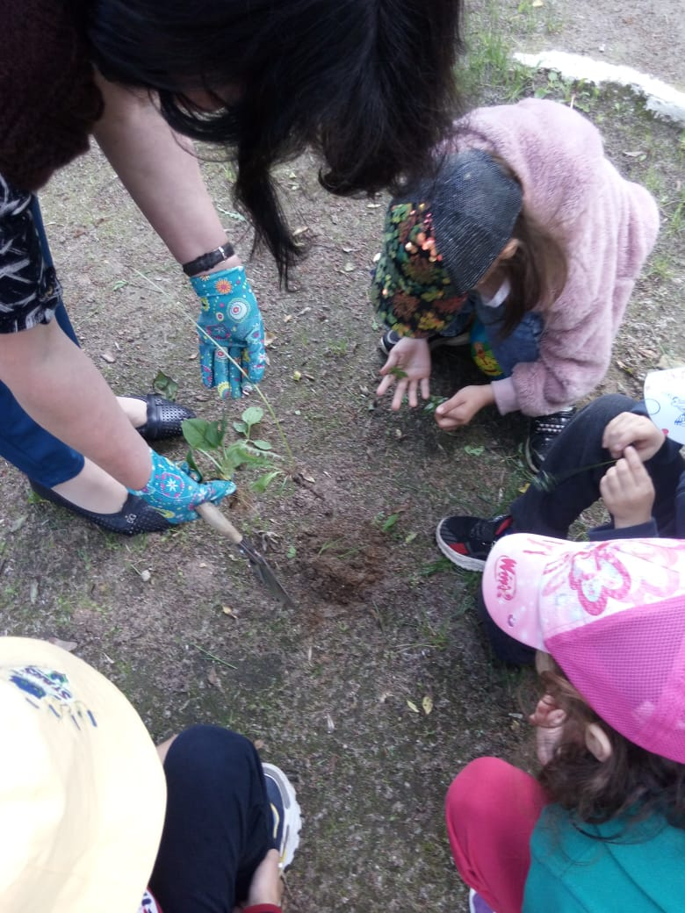
Наблюдали ,экспериментировали и делали выводы.

Slide 9
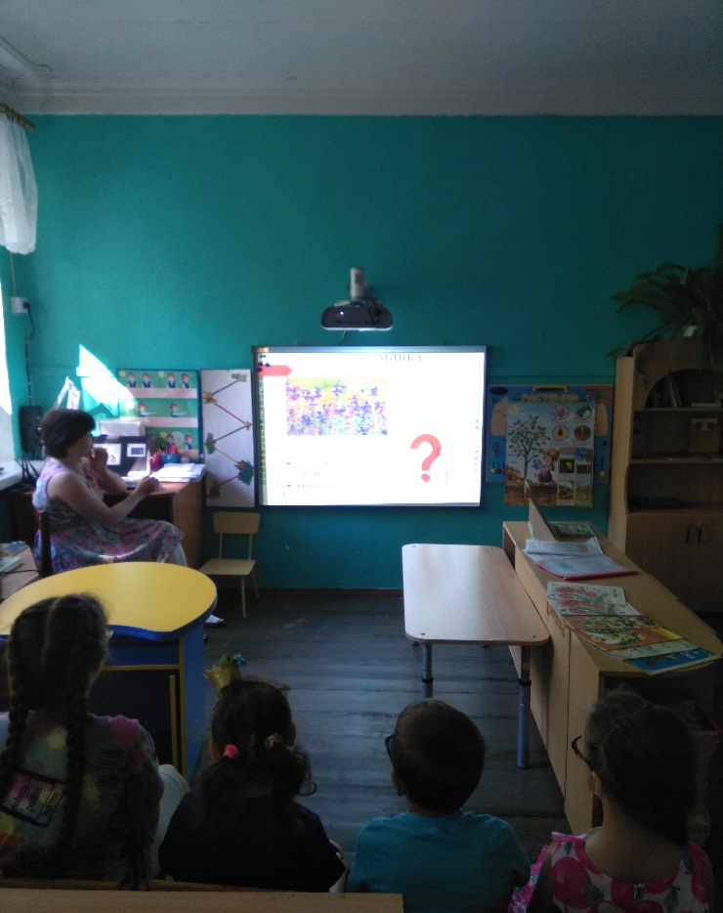
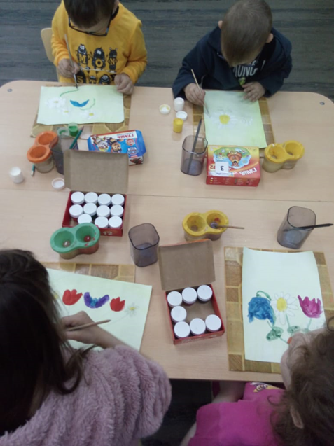
Завершили свою работу викториной:
«Что мы знаем о цветах»

